Slide 1
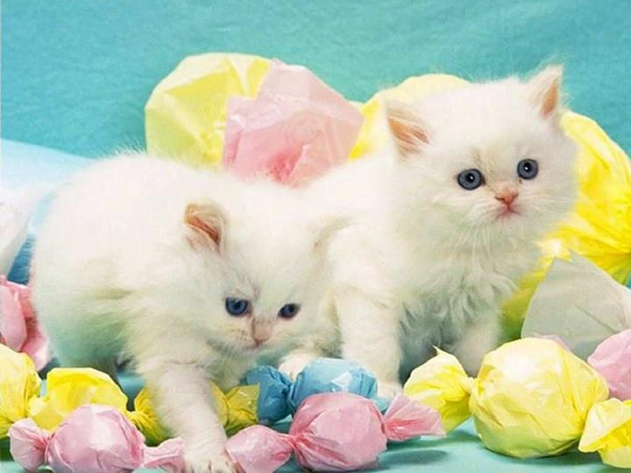
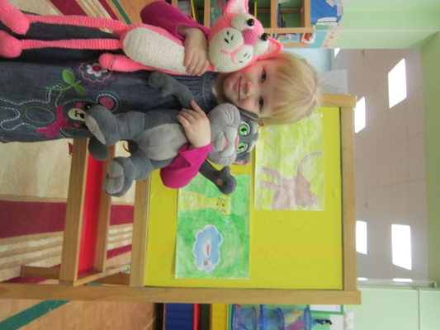
Защита конструкта интегрированного занятия по развитию мелкой моторики рук через художественное творчество для детей раннего возраста «Пушистая кошечка »
Нижний Тагил
2016

Slide 2
Основное направление моей деятельности
работа по эффективному воспитанию и всестороннему развитию личности ребенка через обогащение чувственного опыта детей.

Slide 3
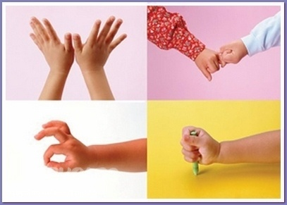
«Пушистая кошечка »
Учебно-методический комплект:
Климова, Е.П. "Художественно эстетическое развитие дошкольников. Интегрированные занятия" / Е.П. Климова. – Волгоград: "Учитель", 2007.– 77с.
Козакова, Т.Г. «Развивайте у дошкольников творчество» /Т.Г. Козакова. - Москва, «Просвещение» 1985.-260 с.
Комарова, Т.С. Зырянова О.Ю. «Преемственность в формировании художественного творчества детей» / Т.С. Комарова, О.Ю. Зырянова. – Москва: педагогическое общество России, 2002.
Творчество детей в работе с различными материалами, Брыкина Е.К., М. 1998г
Выготский, Л.С. «Воображение и творчество в детском возрасте» /Л.С. Выготский. - Москва: «Просвещение», 1991. -168 с.

Slide 4
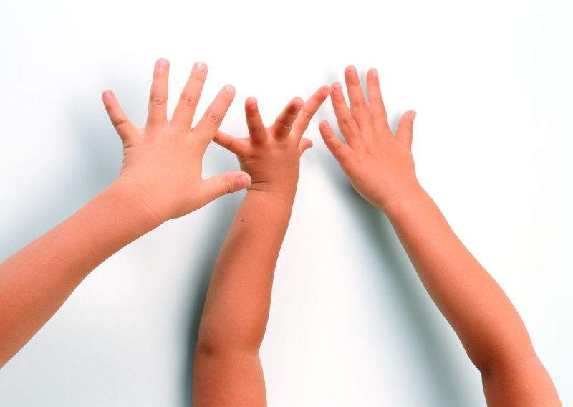
Цель: обогащение чувственного опыта детей о многообразии свойств предметов окружающего мира через знакомство с техникой «коллаж».
Задачи:
ОБУЧАЮЩИЕ: формировать умение обследовать предметы, учить детей рвать салфетку и наклеивать; активизировать в речи детей прилагательные: игривый, ласковый, маленький, пушистый, мягкий.
РАЗВИВАЮЩИЕ: развивать и укреплять мелкую моторику рук, наблюдательность, координации движений.
ВОСПИТАТЕЛЬНЫЕ: - воспитывать у детей желание участвовать в играх эстетической направленности; вызвать отклик на отдельные эстетические свойства и качества з предметов;
совершать самостоятельный выбор
материалов для выполнения работы.

Slide 5
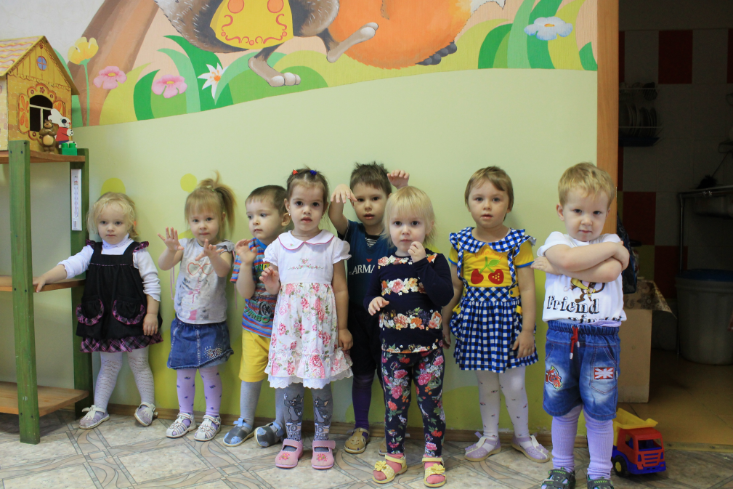
Методическое обеспечение:
Музыкальный центр; запись «Два кота», «Котенок», «Кисонька»;
салфетки белого, жёлтого цвета;
сюрпризная коробка с кусочками разных материалов;
картонные карточки на каждого ребенка;
полоски черной бумаги;
стразы;
клей;
игрушка кошка.

Slide 6
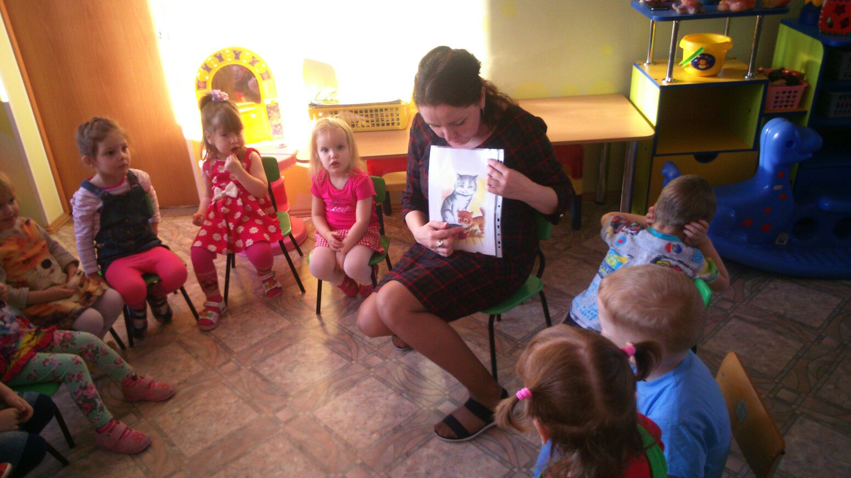
Целеполагание (организационный) этап занятия
-Создаёт эмоционально благоприятный настрой на общение.
- ситуативный разговор
- игра с кошкой

Slide 7
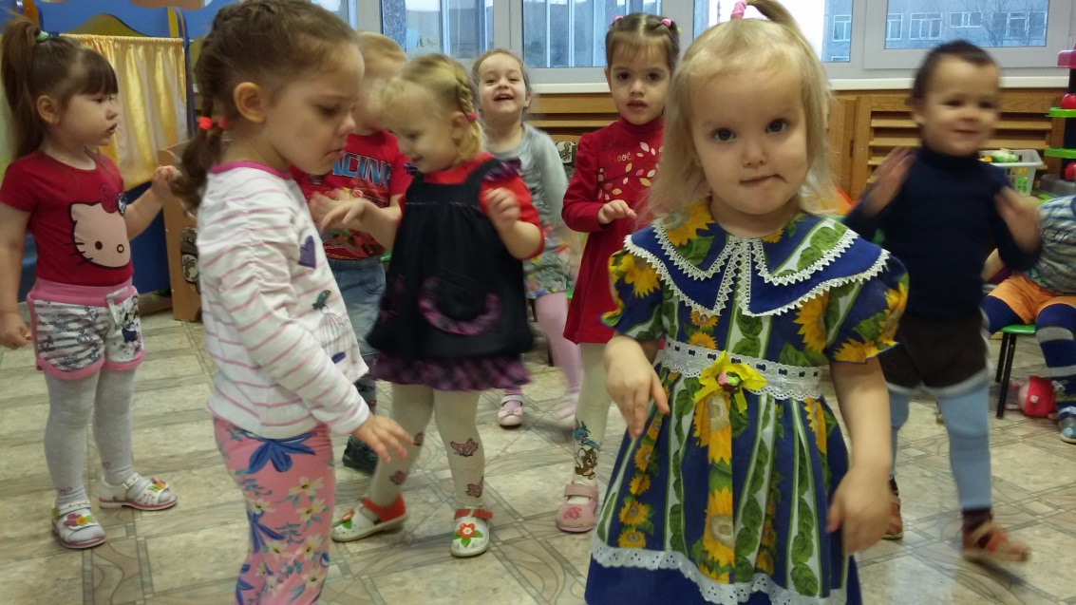
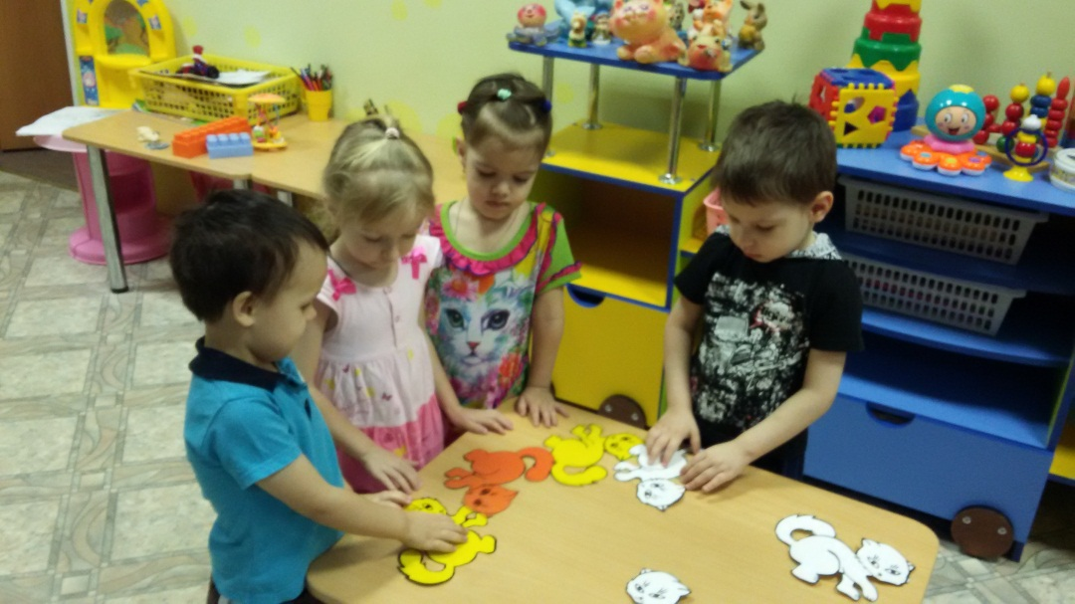
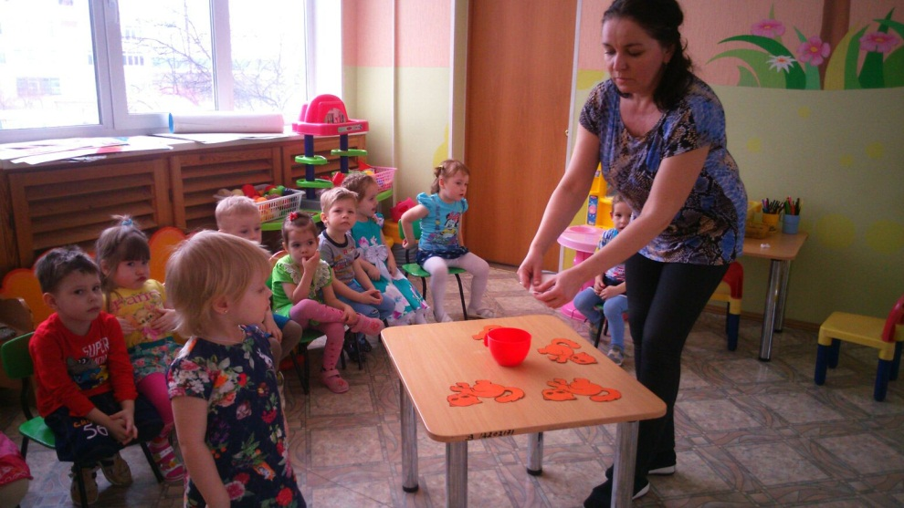
Планирование деятельности(мотивационный этап занятия)
Стимулирование детей к деятельности;
Проблематизация содержания и деятельности. деятельности.
Физкультминутка Эмоциональный настрой на дальнейшую совместную деятельность.

Slide 8
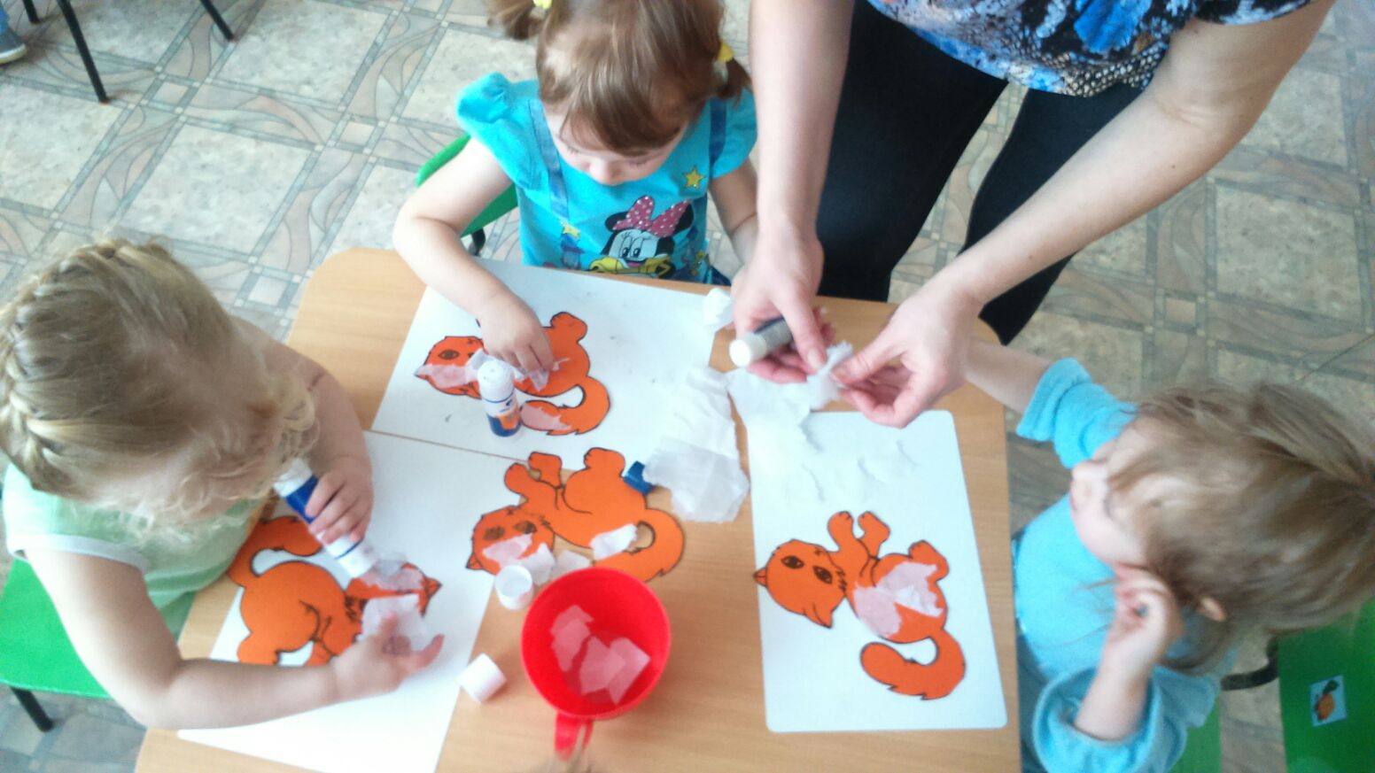
Основной этап занятия
Упражнение «ладошки» для самомассажа ;
- Наклеивание нарванных салфеток на приготовленные карточки

Slide 9
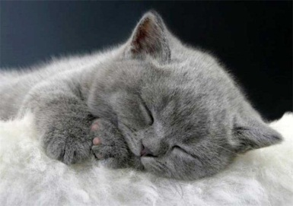
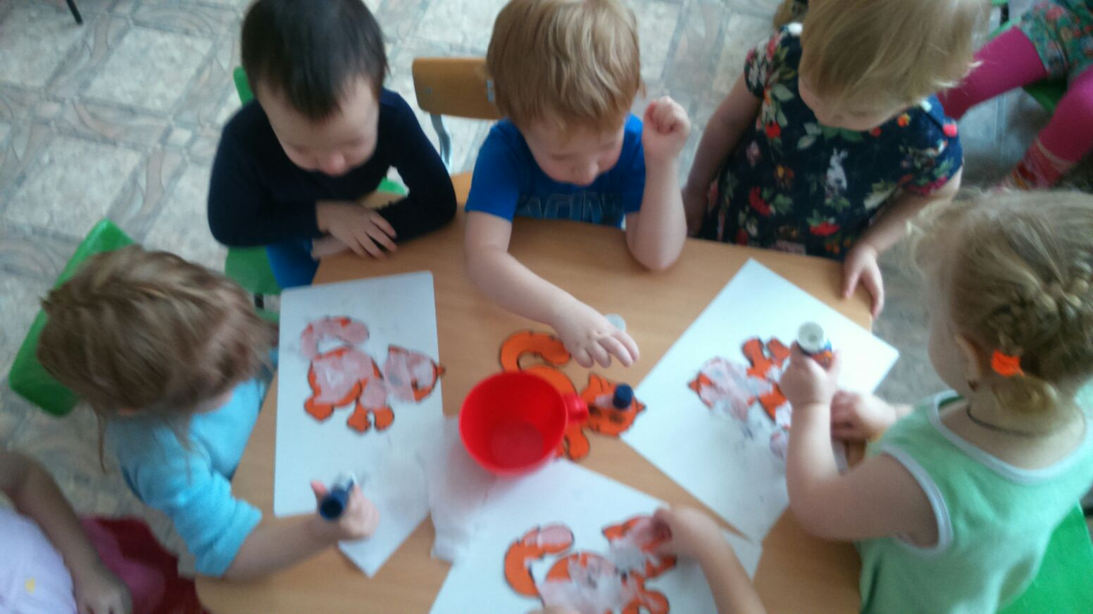
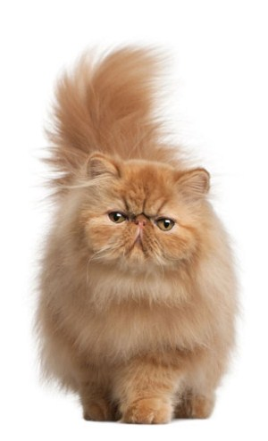

Slide 10
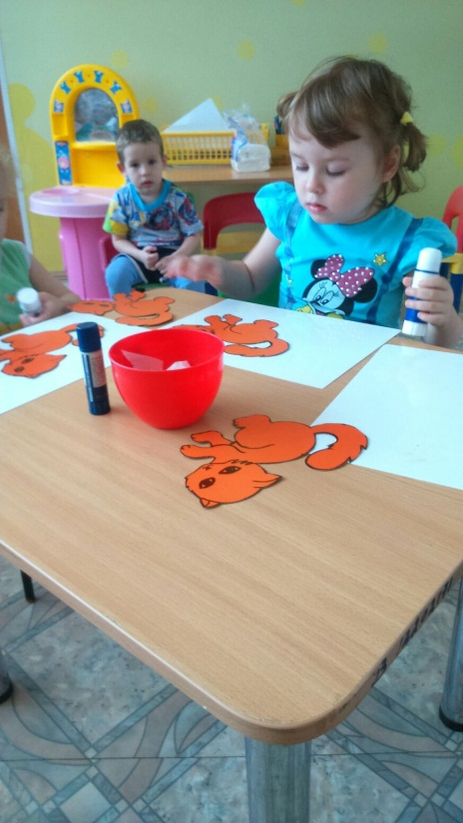
Самостоятельная работа дошкольников на занятии
Контроль, коррекция (практическая часть)

Slide 11
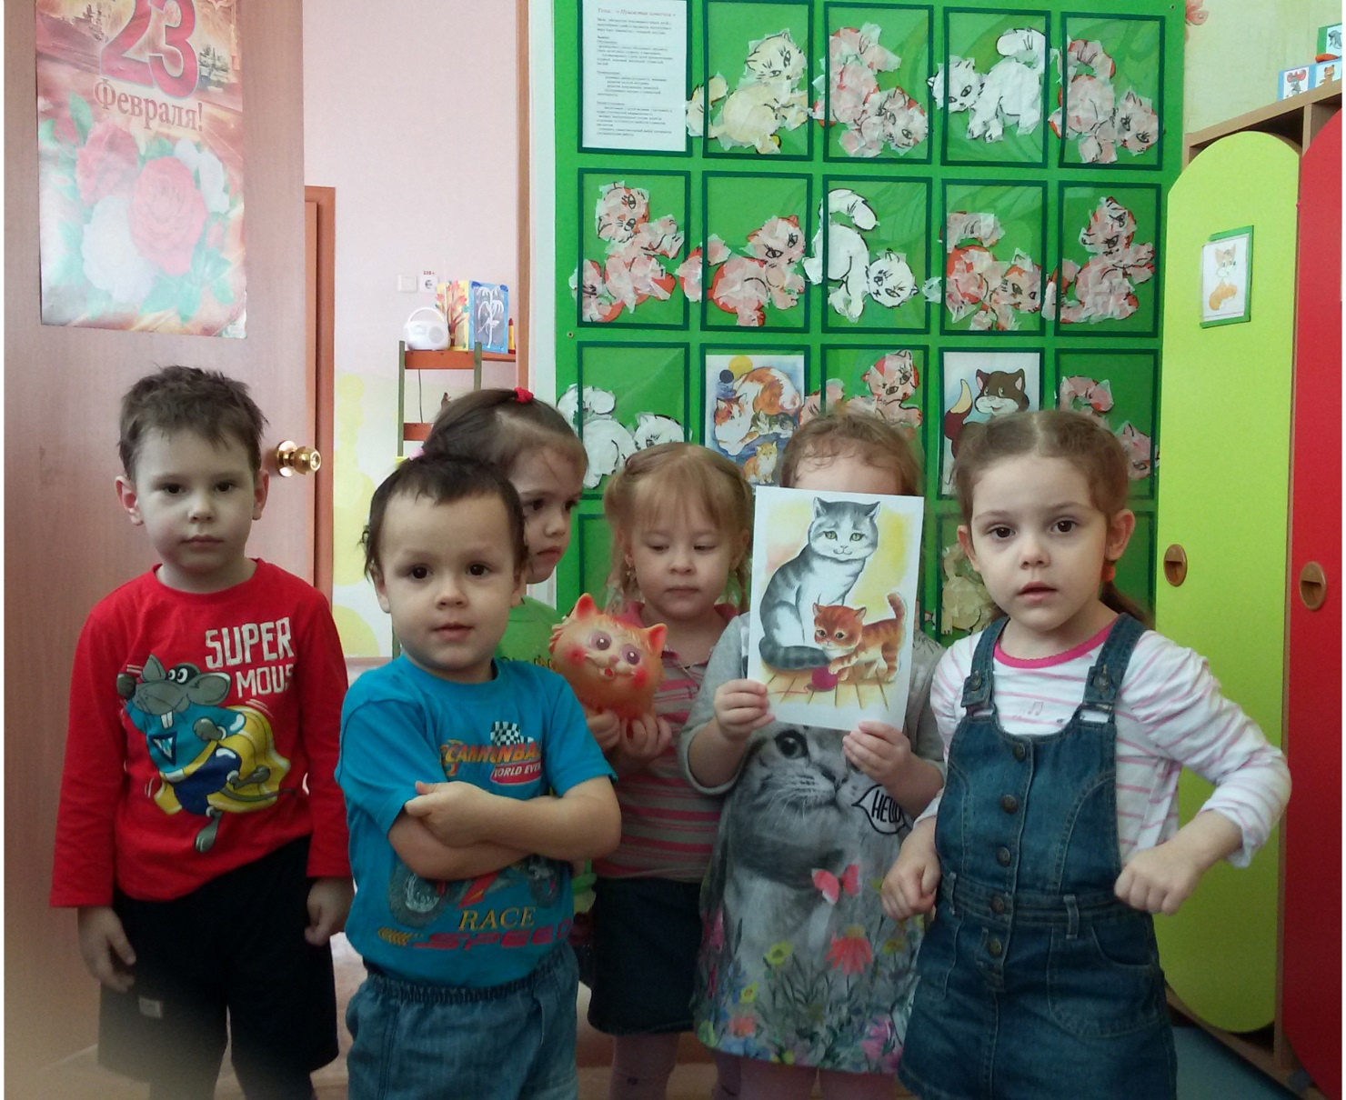
общий вывод по работе -смотрим, что получилось

Slide 12
Рефлексия(итоговый) этап занятия
- Итог творческой и образовательной деятельности
- Чтение стихотворения

Slide 13
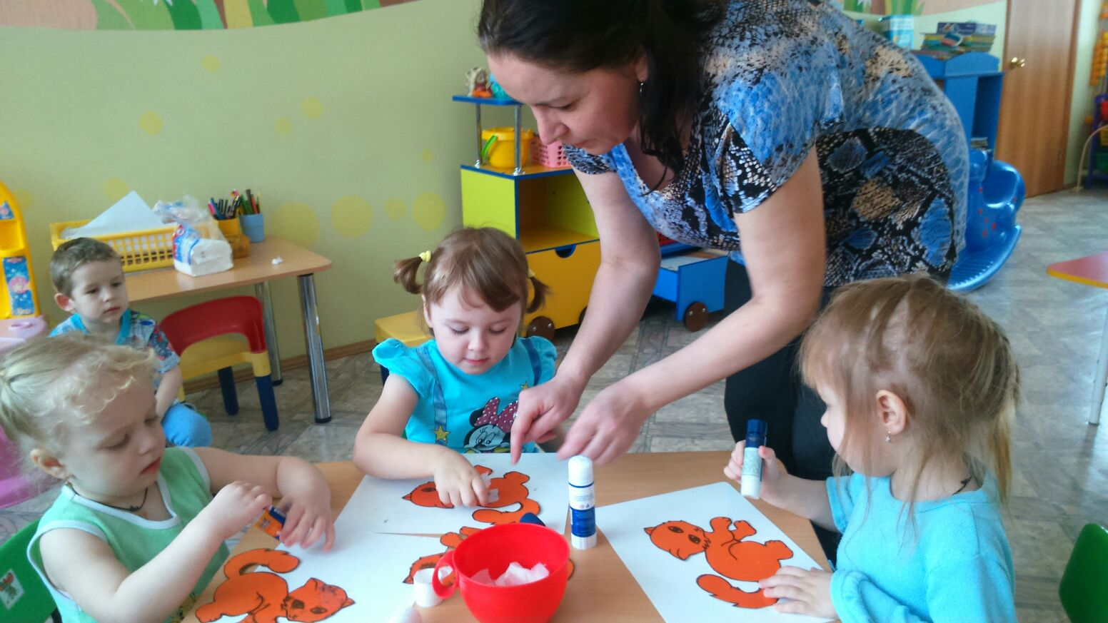
Использованы технологии
Коммуникационная технология (Сысоев П.В)
Проблемная технология (Жданова Е.Н)
Развивающая технология (Эльконин Д.Б.)
Технология развития мелкой моторики рук (Е.И.Исенина)
Технология вовлечения (Смирнова А.А)
Игровая технология (Венгер Л.А

Slide 14
Достигнуты следующие результаты:
Ребята активны в совместной деятельности, в разговоре.
Откликаются на происходящее, проявляют эмоциональную отзывчивость.
Ребята умеют взаимодействовать со сверстниками в процессе выполнения работы;
Умеют внимательно слушать и активно обсуждать, задавать вопросы и отвечать на них в пределах своей осведомленности и опыта;
Умеют делиться с воспитателем и детьми своими впечатлениями, мыслями;
Применяют усвоенные знания по работе с тестом и развитию мелкой моторики в самостоятельной деятельности; аппликации изготовлении кошки;
Стремятся личными усилиями решить заданную задачу;
Умеют самостоятельно делать выводы и классифицировать полученные знания;
Знают и активно используют игры и упражнения для развития мелкой моторики.

Slide 15
Спасибо за внимание!

